Slide 1




Slide 2

Normas de Buena Práctica Clínica
•Normas de Buena Práctica Clínica (Guidelines on Good Clinical Practice, CPMP/ICH/135/95)
•Elaboradas por la International Conference on Harmonisation (ICH) of Technical Requirements for Registration of Pharmaceuticals for Human Use (Conferencia Internacional sobre Armonización de los Requerimientos Técnicos para el Registro de Fármacos para Uso Humano)
•Objetivo: los datos generados por los ensayos clínicos sean mutuamente aceptables por las autoridades reguladoras de la Unión Europea, Japón y Estados Unidos.
•Base de la regulación legal de los ensayos clínicos con medicamentos.
Notes:
Afectan a todas las investigaciones, no hace falta ponerlas específicamente en ningún documento

Slide 3

En la responsabilidad del investigador,
el principio general es que es RESPONSABLE DE LA PROTECCIÓN DE LOS DATOS DE LOS PARTICIPANTES, anteponiendo el bienestar de ellos a los intereses de la ciencia y de la sociedad:
1. Que ninguna persona participa sin consentimiento informado.
2. Que sea evaluado por un comité de ética (CEI).
3. Realizar la investigación según el protocolo aprobado por el CEI.
4. Cumplir con todas las indicaciones del comité de ética.
5. Informar al CEI si haya modificaciones del protocolo.
6. Garantizar la autenticidad de los datos generados en la investigación.
El hecho de que el investigador delegue en otros algunas tareas de investigación no le exime de ninguna de estas responsabilidades.

Slide 4
CONVOCATORIA AES
No hay un apartado específico para aspectos éticos /legales pero se incluye cómo se van a manejar en el PLAN DE GESTION DE DATOS
RECOMENDACIÓN:
Incluir una frase: “El proyecto será presentado al CEIm para su evaluación e incluirá la Hoja de Información al Paciente (HIP) y el Consentimiento Informado (CI)”
Notes:
Para el FIS incluir la frase dentro del Plan de gestión de datos
Para la convocatoria del DPTO sí hay que presentar justificante de la solicitud presentada por AUZOLAN

Slide 5

Consentimiento informado
•El consentimiento informado es un requisito indispensable de la investigación clínica.
Consta de dos documentos, la hoja de información al paciente y la hoja de consentimiento (firmas) del paciente.
Es el procedimiento que garantiza que el sujeto ha expresado voluntariamente su intención de participar en un proyecto de investigación, después de haber comprendido el estudio.
No son válidos los formularios generales, sino sólo los documentos específicos, para cada estudio y para cada persona.
•La HIP y el CI deben constituir un documento único, con las páginas numeradas.
•Después de la firma el paciente debe recibir una copia.
Notes:
Dependiendo de qué investigación se realice es necesario si los vas a coger directamente del paciente o de la HC

Slide 6
Hoja de información al paciente (HIP)
•La hoja de información no sustituye a la explicación individual que el investigador debe ofrecer al paciente, únicamente apoya esta información y permite que el paciente tenga una referencia para comentar con otras personas su decisión de participar o no en el estudio.
•La información debe ser clara y comprensible para el sujeto participante. Debe darse con antelación suficiente para que la persona pueda reflexionar y decidir libremente, sin sentirse presionado.
•La información que se transmita a las personas participantes en la investigación deberá cumplir los requisitos que se contemplan en la legislación española en el ámbito de la investigación biomédica y la protección de datos de carácter personal.

Slide 7
Hoja de información al paciente (HIP)
•Título del proyecto.
•Invitación a participar dirigida al paciente en lenguaje fácil de entender. Debe indicar que se trata de un proyecto de investigación y que la participación es voluntaria (la decisión no afectará a la asistencia)
•Identificación del investigador responsable. Responsable, Cargo, Centro, Unidad. forma de contacto
•Datos de la investigación. Debe explicar brevemente el proyecto (evitando terminología técnica) y en qué consiste la participación que se solicita, dejando claro que se trata de un proyecto de investigación.
Objetivos
Como se llevará a cabo
Beneficios
Riesgos y molestias
Futuro uso de los resultados de la investigación
Fuente de financiación del proyecto
Indicar procedimientos extraordinarios que se les realicen por participar, serán sin coste.
•Derechos del participante en relación con la investigación. Revocación, información, decisión destino muestras, contacto con investigadores, información resultados etc…
•Confidencialidad.
Notes:
En la HIP y CI sío deben aparecer las normas de buena práctica y Helsinki, nombarlas

Slide 8
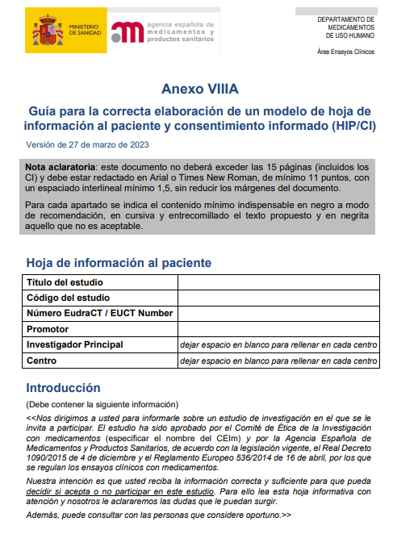
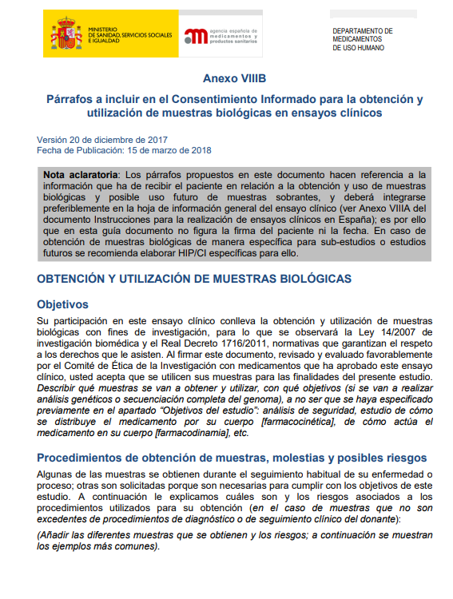

Slide 9
Hoja de Información al Paciente/Consentimiento Informado
Anexo VIIIA Guía para la correcta elaboración de un modelo de hoja de información al paciente y consentimiento informado (HIP/CI) Versión de 27 de marzo de 2023
Anexo VIIIB Párrafos a incluir en el Consentimiento Informado para la obtención y utilización de muestras biológicas en ensayos clínicos Versión 20 de diciembre de 2017

Slide 10
Enlaces de interés
Solicitud Evaluación CEIm de Navarra:
https://gcsalud.admon-cfnavarra.es/Salud03/CHN/Estructura/JTACC/ComInv/Paginas/default.aspx
Comisión de Investigación. Guía de realización / Árbol de decisión:
https://gcsalud.admon-cfnavarra.es/Salud03/CHN/Estructura/JTACC/ComInv/Paginas/default.aspx
Enlace para Registro de Investigación
- Con consentimiento expreso
- Sin consentimiento expreso
https://gcsalud.admon-cfnavarra.es/Salud04/DireccionGeneral/RegistroInvestigacion/Paginas/default.aspx
Notes:
Después de la convocatoria

Slide 11
LEGISLACION APLICABLE A PROYECTOS
Ley Orgánica 3/2018, de 5 de diciembre, de Protección de Datos Personales y garantía de los derechos digitales y el Reglamento (UE) 2016/679 del Parlamento europeo y del Consejo de 27 de abril de 2016 de Protección de Datos (RGPD).
Ley 14/2007, de 3 de julio, de Investigación Biomédica.

